Slide 1
Random car
组长：赵元培
组员：胡景文 杨文清

Slide 2
阶段目标
完成硬件的组装搭建
熟悉软件（IDE等）的安装使用
编写程序，控制小车前进，遇到障碍物能够回避

Slide 3
组内分工
赵元培：熟悉IDE，编写、调试程序，展示阶段成果
胡景文：硬件组装，调试程序
杨文清：硬件组装

Slide 4
硬件组装
小车底板：左右2个轮子，分别由一个motor控制
Arduino uno板：用于烧录程序，连接驱动板等设备
L293D驱动板：连接2个motor，连接蓝牙串口，连接超声波传感器
超声波传感器：探测前方障碍物，将数据传回主板
蓝牙串口：提供远程控制接口（暂未使用）
电池：连接驱动板，提供电源

Slide 5
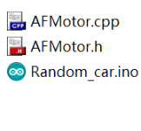
软件安装
Arduino IDE
需要导入AFMotor.h，以便调用setSpeed（）等函数

Slide 6
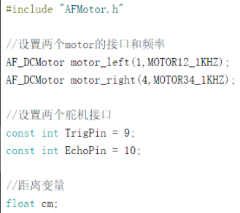
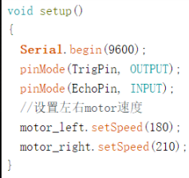
源代码

Slide 7
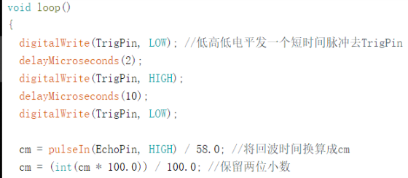
源代码

Slide 8
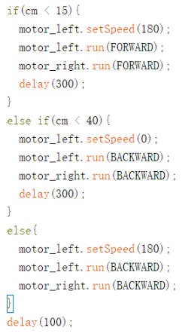
源代码
根据距离控制motor
遇到障碍物原地左转
无法转向时倒车

Slide 9
实验结果
基本能够沿直线运动
遇到远处障碍物能够转向
无法转向时能够倒车

Slide 10
存在的不足
两个motor存在细微误差，不能完全按照直线运动
超声波传感器位置较高，遇到较低障碍物无法检测并避开
超声波传感器宽度不足，小车两侧边缘可能被卡住

Slide 11
现场展示
谢谢

